Slide 1
第3讲-3 JNDI介绍
主讲人：李焕哲

Slide 2
本讲内容
JNDI介绍

Slide 3
3.3 JNDI介绍
JNDI是 Java 命名与目录接口（Java Naming and Directory Interface），在J2EE规范中是重要的规范之一。
那么，JNDI到底起什么作用？
要了解JNDI的作用，我们可以从“如果不用JNDI我们怎样做？用了JNDI后我们又将怎样做？”这个问题来探讨。

Slide 4
3.3 JNDI介绍
没有JNDI的做法：
比如要开发访问MySQL数据库的应用，于是将一个对 MySQL JDBC 驱动程序类的引用进行了编码，并通过使用适当的 JDBC URL 连接到数据库。
就像以下代码这样：

Slide 5
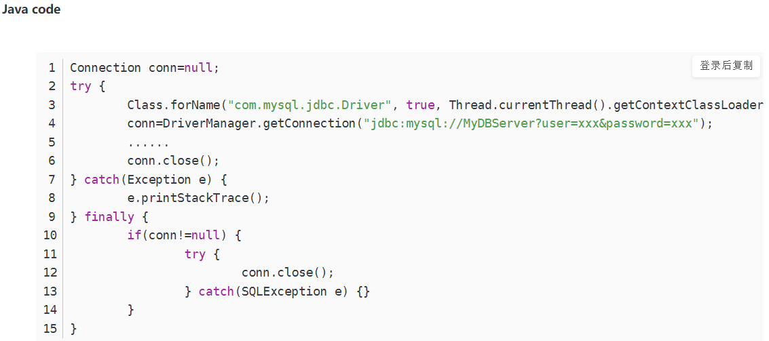
3.3 JNDI介绍

Slide 6
3.3 JNDI介绍
这是传统的做法。这种做法一般在小规模的开发过程中不会产生问题，只要程序员熟悉Java语言、了解JDBC技术和MySQL，可以很快开发出相应的应用程序。

Slide 7
3.3 JNDI介绍
没有JNDI的做法存在的问题：
1、数据库服务器名称MyDBServer 、用户名和口令都可能需要改变，由此引发JDBC URL需要修改；
2、数据库可能改用别的产品，如改用DB2或者Oracle，引发JDBC驱动程序包和类名需要修改；
3、随着实际使用终端的增加，原配置的连接池参数可能需要调整；

Slide 8
3.3 JNDI介绍
解决办法：
程序员应该不需要关心“具体的数据库后台是什么？JDBC驱动程序是什么？JDBC URL格式是什么？访问数据库的用户名和口令是什么？”等等这些问题，程序员编写的程序应该没有对 JDBC 驱动程序的引用，没有服务器名称，没有用户名称或口令 —— 甚至没有数据库池或连接管理。而是把这些问题交给J2EE容器来配置和管理，程序员只需要对这些配置和管理进行引用即可。
由此，就有了JNDI。

Slide 9
3.3 JNDI介绍
用了JNDI之后的做法：
首先，在在J2EE容器中配置JNDI参数，定义一个数据源，也就是JDBC引用参数，给这个数据源设置一个名称；然后，在程序中，通过数据源名称引用数据源从而访问后台数据库。
具体操作如下（以Tomcat为例）：

Slide 10
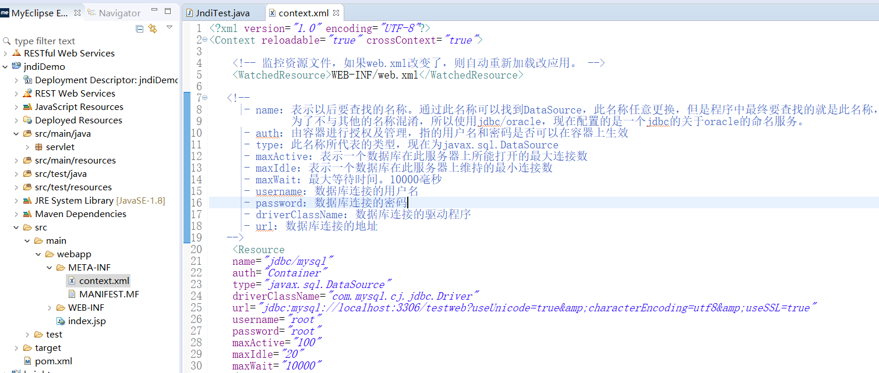
3.3 JNDI介绍
1.在WEB项目中的的META-INF中创建一个context.xml文件。

Slide 11
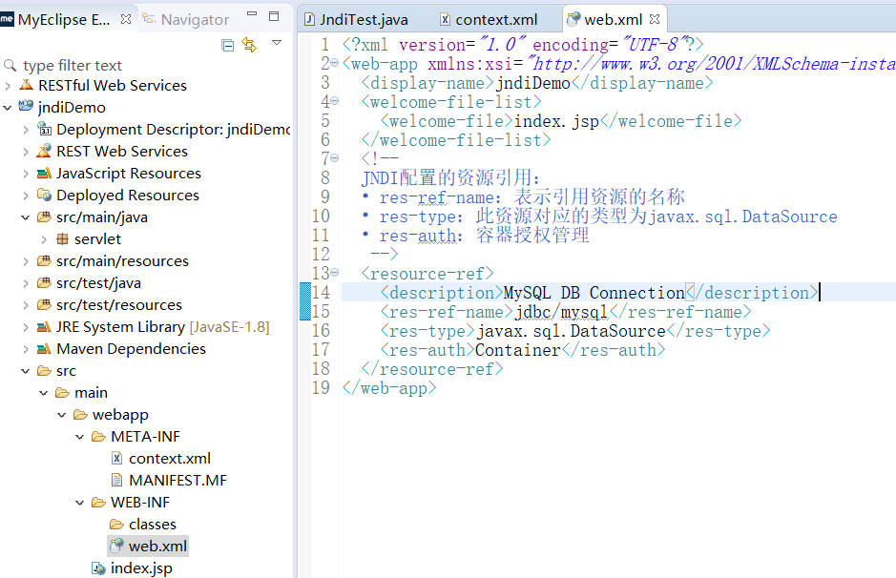
3.3 JNDI介绍
2.在web项目的web.xml文件中引用配置好的JNDI数据源。

Slide 12
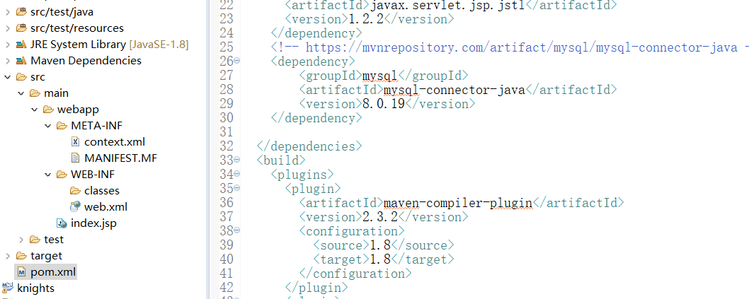
3.3 JNDI介绍
3.在pom.xml文件中加入mysql的jdbc依赖项。

Slide 13
3.3 JNDI介绍
经过以上3个步骤，针对具体web项目配置的JNDI数据源就算是配置好了。
接下来就是测试了，测试代码如下：

Slide 14
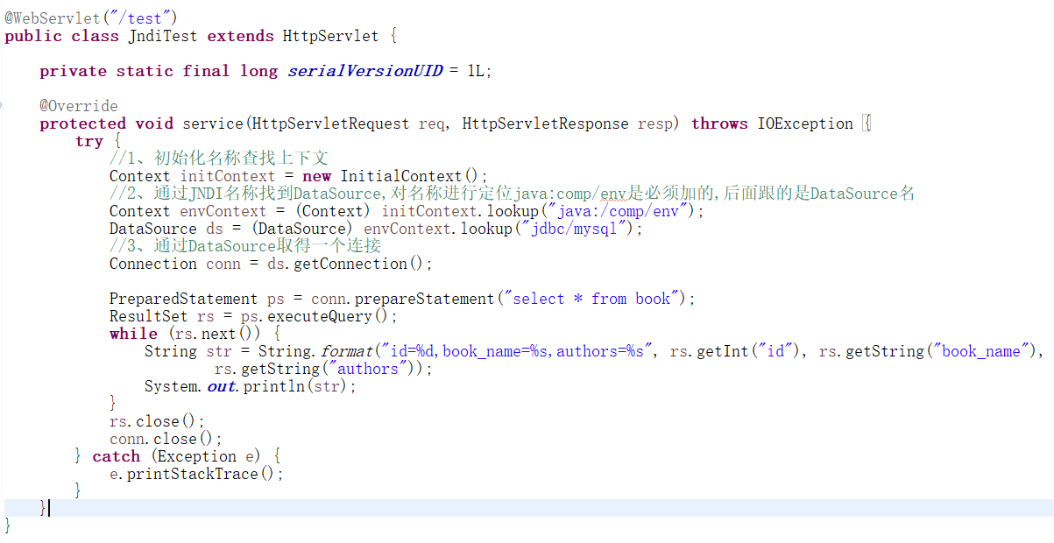
3.3 JNDI介绍

Slide 15
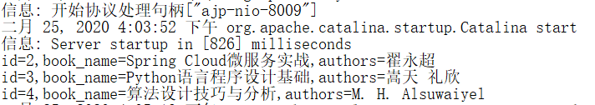
3.3 JNDI介绍
输入测试地址：http://localhost:8080/jndiDemo/test
结果如下：

